Slide 1
Defensa de tesis de grado
Maestría en Gerencia de Sistemas
Diseño de una guía para la implementación del uso de computación en la nube como mecanismo de recuperación ante desastres tecnológicos en Pymes en el DMQ.
Director: Ing. Francis Salazar, MBA

Slide 2
Contenido de la tesis
Capítulo I: Antecedentes
Capítulo II: Fundamentación teórica
Capítulo III: Diagnóstico
Capítulo IV: Elaboración de la guía de implementación
Capítulo V: Conclusiones y Recomendaciones

Slide 3
Capítulo IV
Elaboración de la guía de implementación

Slide 4
Guía para Pymes
Introducción
  Importancia para Pymes que desean incorporar un DRP en la nube
Descripción general de la guía
  Enfocada a CEOs y/o Gerentes de TI de Pymes
Características
  Fácil de uso, interpretación de términos, comprensión de procedimientos, flexible y escalable
Secuencia de pasos
  La guía se compone de 6 pasos
Validación de la guía

Slide 5
Secuencia de pasos (Pymes)
Paso 1
Análisis de riesgos y BIA – qué se debe proteger
Paso 2
Determinación de RPO y RTO – inactividad y disponibilidad
Paso 3
Virtualizar las aplicaciones claves – migrar de lo físico a lo virtual
Paso 4
Paso 5
Paso 6
Evaluación de los servicios y modelos en la nube – hacia un nuevo modelo de recuperación ante desastres
Puesta en marcha del DRP en la nube – consideraciones prácticas del DRP
Seleccionar el proveedor de soluciones – implementación de la solución con proveedores reales

Slide 6
Paso 1: Análisis de riesgos y BIA – qué se debe proteger
Toda Pyme debe conocer su ámbito de negocio y sus procesos, para ello debe considerar:
  Procesos críticos del negocio
  Apoyo de los mismos en TI
  Conocimiento de personas claves, productos y servicios
  Estrategia o metas del negocio, procesos internos.
BIA (Business Impact Analysis)
  ¿Qué aplicaciones generan beneficios, generan seguridad o son fundamentales para la BC?
  ¿Qué datos son críticos para los clientes, finanzas o de cumplimiento?

Slide 7
Paso 2: Determinación de RPO y RTO – inactividad y disponibilidad
RPO (Objetivo de Punto de recuperación)
RTO (Objetivo de Tiempo de recuperación)
Tanto el RTO y RPO están asociados a la “disponibilidad” e “inactividad”
Solución | RPO | RTO | Costo | Debilidades
Uso de cintas | 24h+ | Días | $ | Difícil de administrar Lento, propenso a errores
Captura de imágenes | 24h | Horas | $$$ | Restauración limitada y flexible
Replicación | Min. | Min. | $$$$$ | Configuración complicada HW duplicado
Agrupamiento de servidores | 0 | 0 | $$$$$$ | HW duplicado Configuración complicada

Slide 8
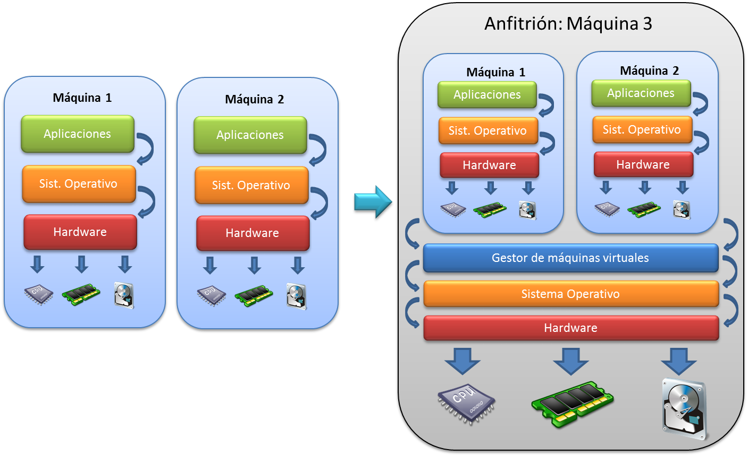
Paso 3: Virtualizar las aplicaciones claves – migrar de lo físico a lo virtual
Pensar en “interrupciones” en lugar de “desastres”
Virtualización, una máquina física hospeda a una (varias) máquinas virtuales

Slide 9
Paso 4: Evaluación de los servicios y modelos en la nube – hacia un nuevo modelo de recuperación ante desastres
Características de la nube, para Pymes
  Autoservicio por demanda
  Acceso de red ubicuo
  Fuente común de recursos
  Rápida elasticidad
  Servicio medido
Modelos: SaaS, PaaS e IaaS / RaaS
Tipos de nubes: Públicas, privadas, híbridas

Slide 10
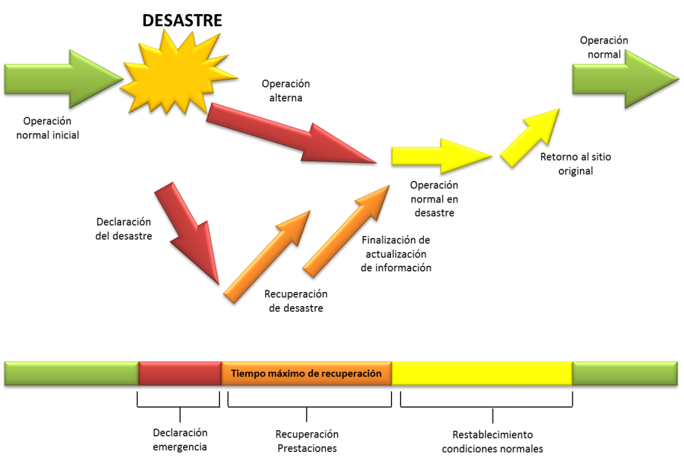
Paso 5: Puesta en marcha del DRP en la nube – consideraciones prácticas del DRP
Análisis del entorno
Tipos de operación ante un desastre
Valoración de criticidades
Determinación de prestaciones mínimas
Análisis de riesgos
Determinación de nivel de desastre
Estrategias de recuperación
Requerimientos para el DRP
Pruebas y revisión del DRP

Slide 11
Paso 6: Seleccionar el proveedor de soluciones – implementación de la solución con proveedores reales
Parámetros a tomar en cuenta:
  Experiencia técnica
  Confianza
  Garantía de tiempo de actividad
  Herramientas disponibles
  Facilidad de migración
  Garantía de rendimiento
  Soporte al cliente
  Seguridad
  Cumplimiento con auditorías externas
  Costo

Slide 12
Guía para microempresas
Introducción
  Importancia para microempresas que desean incorporar un DRP en la nube
Descripción general de la guía
  Enfocada a dueños de pequeños negocios
Características
  Fácil de uso, interpretación de términos, comprensión de procedimientos, flexible y escalable
Secuencia de pasos
  La guía se compone de 5 pasos
Validación de la guía

Slide 13
Secuencia de pasos
Paso 1: Valoración de aplicaciones críticas
Paso 2: Conocer a la computación en la nube
Paso 3: Reconocimiento de las fases de una recuperación ante desastres
Paso 4: Respaldos y recuperación en la nube
Paso 5: Evaluación y mantenimiento

Slide 14
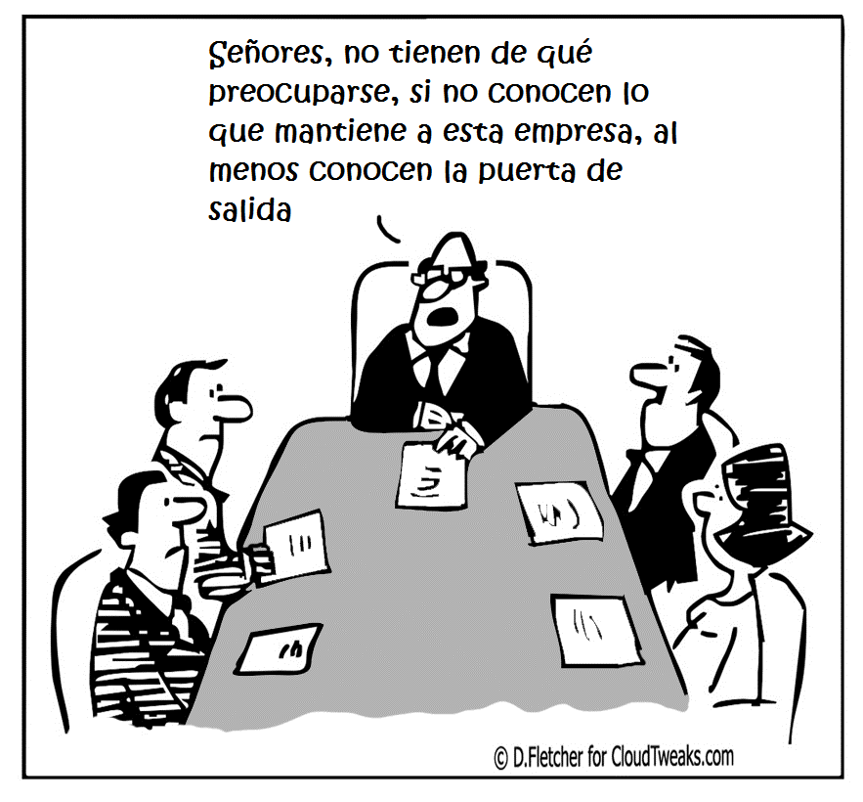
Paso 1: Valoración de aplicaciones críticas
Reconocer procesos, aplicaciones y servicios críticos
BIA (Business Impact Analysis)
No todos los sistemas requieren el mismo nivel de protección
Análisis costo/beneficio

Slide 15
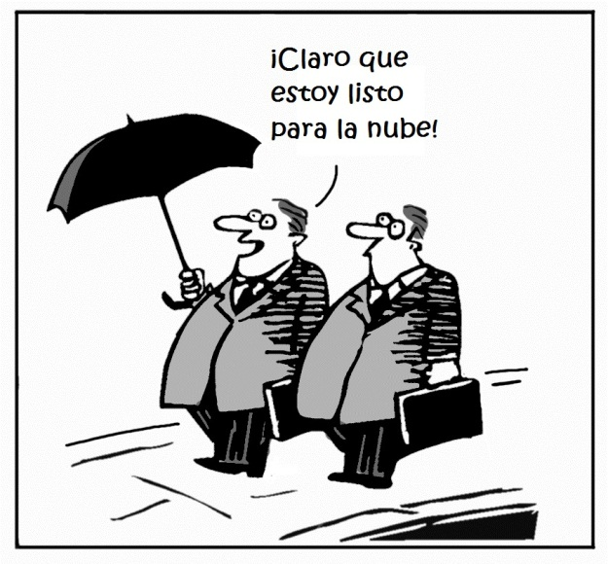
Paso 2: Conocer a la computación en la nube
Recuperación de datos → mantener datos fuera de la empresa
Métodos tradicionales vs. Computación en la nube
Beneficios:
  Libertad en adquisición de HW
  Adquisición de un buen equipo de TI
  Reducción de costos de TI
  Incremento en eficiencia de la microempresa
  Se paga lo que se consume
  Mejor preparación ante desastres tecnológicos
Tipos de nubes

Slide 16
Paso 2: Conocer a la computación en la nube
Usos de computación en la nube
  Correo electrónico
  Almacenamiento de datos
  Herramientas de colaboración
  Comunicaciones
Preguntas antes de lanzarse a la nube
  Precio
  Disponibilidad
  Almacenamiento de datos
  Rendimiento y escalabilidad
  Cláusulas de terminación
  Soporte

Slide 17
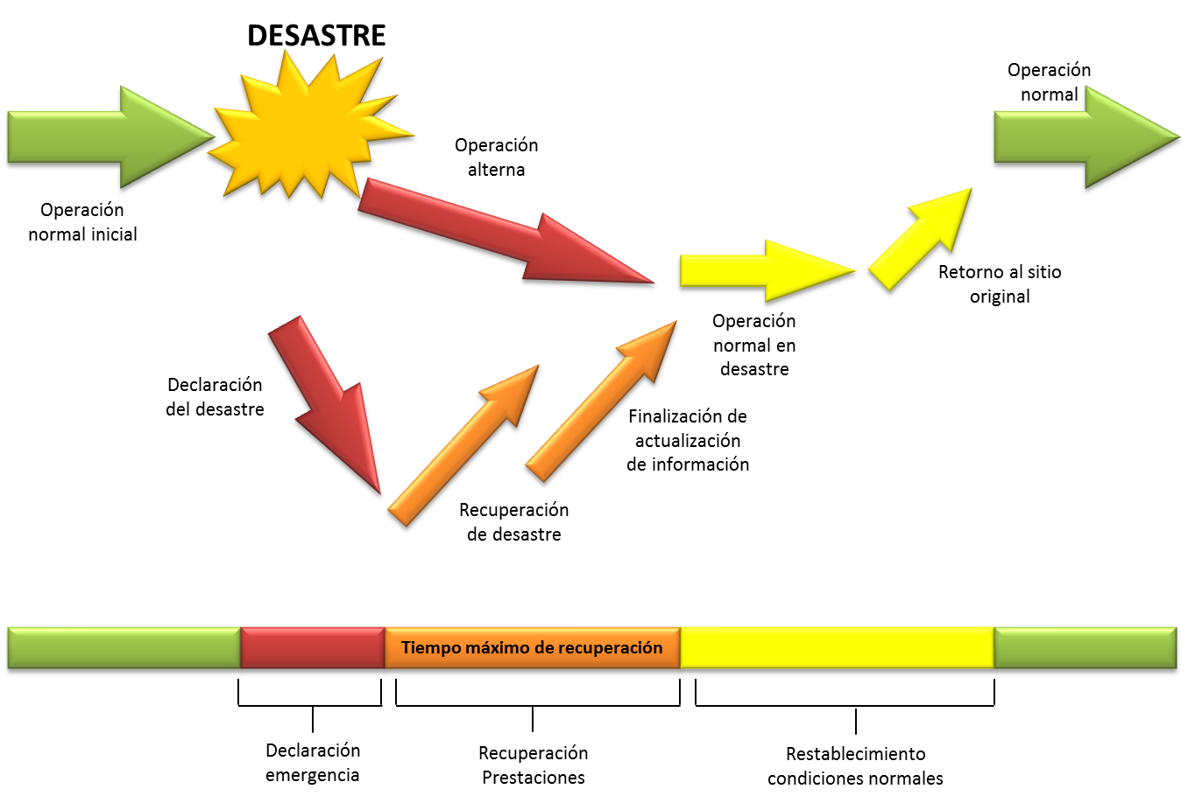
Paso 3: Reconocimiento de las fases de una recuperación ante desastres

Slide 18
Paso 4: Respaldos y recuperación en la nube
Recuperación ante desastres en la nube
  ¿De qué manera funciona la recuperación en la nube?
  ¿Qué sucede si ocurre un desastre?
  ¿Cómo lograr un menor tiempo de recuperación?
Los PSN también…
  Aseguran respaldos regulares y consistentes
  Ayudan a manejar costos
  Proveen protección asequible, confiable y fuera de la organización
  Ofrecen protección a sucursales igual que la matriz

Slide 19
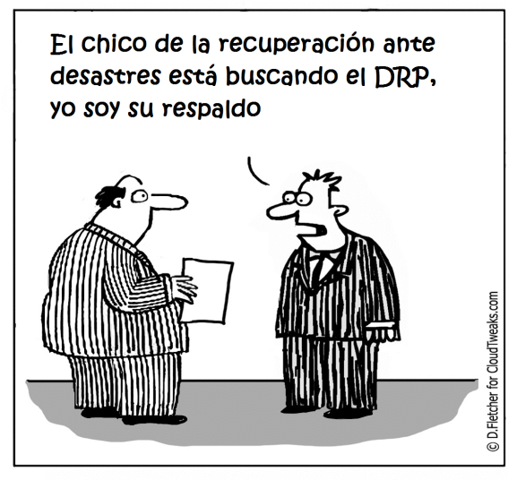
Paso 5: Evaluación y mantenimiento
El plan debe ser probado
  Totalmente → una vez al año
  Parcialmente → de forma continua, con mejoras y revisión
Coordinar con PSN recuperación en máquinas virtuales

Slide 20
Validación de las guías
Metodología
Técnicas e instrumentos
  Criterio de expertos
    Experto en Pymes
    Experto en soluciones en la nube
    Gerentes técnicos de Pymes
  Cuestionario
Conclusiones

Slide 21
Conclusiones de la validación

Slide 22
Conclusiones de la validación

Slide 23
Conclusiones de la validación

Slide 24
Conclusiones de la validación

Slide 25
Conclusiones de la validación

Slide 26
Conclusiones de la validación

Slide 27
Conclusiones de la validación

Slide 28
Capítulo V
Conclusiones y Recomendaciones

Slide 29
Conclusiones
Ho:
Ha:
Validación de la hipótesis

Slide 30
Conclusiones
Las Pymes, así como las microempresas, de acuerdo a los resultados arrojados en la fase de diagnóstico, están poco preparadas ante eventos producidos debido a desastres tecnológicos, y al momento se usan mayoritariamente medios tradicionales de respaldos, lo cual resulta ineficiente y/o costoso.
Existe poco conocimiento sobre los beneficios que puede proveer la computación en la nube para las Pymes, y en cuanto a los mecanismos que se pueden usar para beneficio de éstas en cuanto a servicios como los de recuperación ante desastres tecnológicos.
En la fase de diagnóstico se vio la necesidad de elaborar una guía de implementación no solamente para las Pymes, sino también para las microempresas, en un formato más simple, pero con la profundidad suficiente para llevarlo a cabo.

Slide 31
Conclusiones
Las guías de implementación ante desastres tecnológicos son propuestas que irán madurando en las Pymes conforme se difunda al interior de estos negocios que la inversión en seguridad no es un gasto.
Las Pymes y microempresas que implementen la guía de DRP propuesta tendrán un menor impacto en la recuperación de información ante desastres que aquellas que no tengan contemplado ningún DRP, o que sigan un modelo tradicional que puede resultar costoso y/o ineficiente.
La valoración usada por expertos en la validación de las guías de implementación claramente indican que las guías son de fácil comprensión de términos, y la especificidad del contenido contribuirá a una mejor implementación de las mismas.

Slide 32
Recomendaciones
Las empresas que proveen servicios en la nube a nivel local deberán considerar a las Pymes como un potencial mercado a atender, analizando costos personalizados diseñados para este segmento que este mercado este momento no está siendo atendido.
El presupuesto para seguridad de la información se sugiere incrementar en algo más del 10% de su presupuesto global, lo que les permitirá estar mejor preparados ante varios de los desastres tecnológicos citados en este estudio.
Hoy en día existen varias empresas locales proveedoras de servicios en la nube que están incursionando en la entrega de soluciones SaaS, y se recomienda que también provean de soluciones IaaS a las Pymes ya sea directamente o tercerizando servicios de proveedores más grandes como Amazon, Google, Microsoft, E-Vault, Rackspace, etc.

Slide 33
Recomendaciones
Uno de los principales factores a tomar en cuenta por parte de las Pymes para la contratación de un PSN es la confiabilidad y esquemas de seguridad de la empresa, por tanto se recomienda que se revise detalladamente el SLA que se firmará entre las partes.
Finalmente, se recomienda que se haga un seguimiento continuo a la evolución de la adopción de la computación en la nube como mecanismo de recuperación ante desastres tecnológicos, y cuyos resultados beneficiarán a las Pymes que constantemente no están preparadas para una eventualidad en la pérdida de su información.

Slide 34
¡Muchas gracias!
Cualquier inquietud será resuelta en este momento
Ing. Danilo Mannella
E-mail: danilo.mannella@gmail.com

